Slide 1
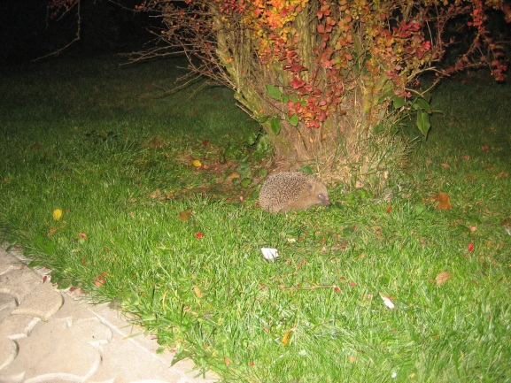

Jarní rostliny
ZŠ a MŠ Kateřinice, okres Vsetín
projekt č. CZ.1.07/1.4.00/21.1314
Č. DUMu: VY_12_INOVACE_01_23_Člověk a příroda
Vzdělávací oblast: Člověk a jeho svět - 1. a 2. ročník
Tematický celek: Jaro v přírodě
Autor: Mgr. Bronislava Uličníková
Anotace: Prezentace podporuje čtenářskou a informační gramotnost,
porozumění obsahu si žáci ověří zodpovězením otázek.

Slide 2
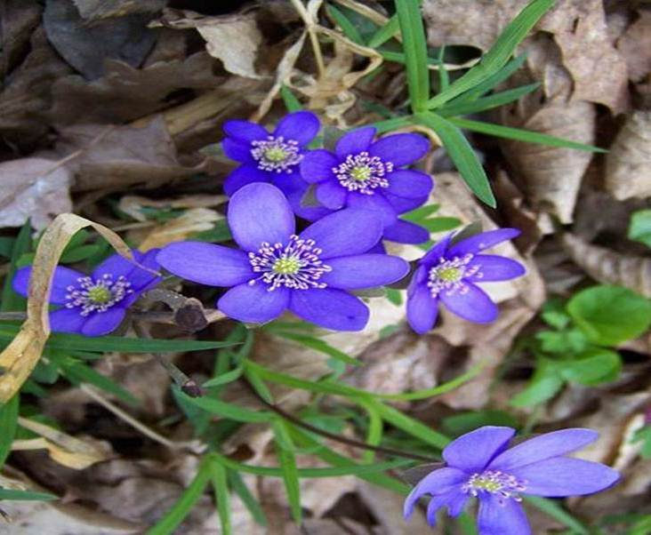
Jaterník podléška
Vyskytuje se v listnatých lesích a hájích. Ještě před vyrašením listů vyrůstají stonky s modrými květy. Kvete od března do května.

Slide 3
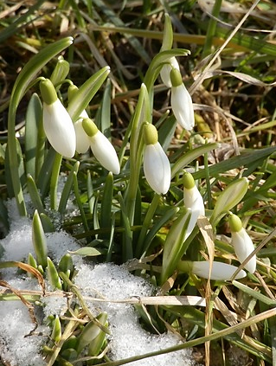
Sněženka podsněžník
Je jeden z prvních poslů jara. Roste v lužních lesích, na vlhčích loukách. Kvete bílým květem. Přezimuje v podobě podzemní cibulky. Řadí se mezi ohrožené a částečně chráněné druhy.

Slide 4
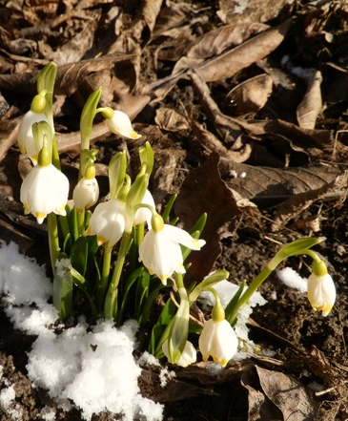
Bledule jarní
Roste na vlhkých loukách, v lužních lesích, zahradách.
Ze stonku vykvétá bílý květ se žlutými skvrnami. Přezimuje jako podzemní cibulka. V přírodě se vyskytuje vzácně, proto je zákonem chráněná.

Slide 5
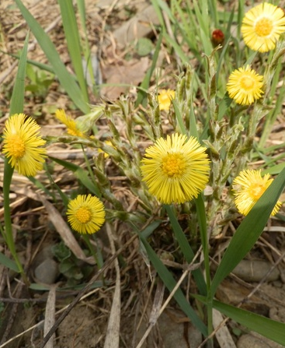
Podběl lékařský
Roste na březích potoků, u cest, v příkopech. Časně zjara vykvétá žlutými květy.
Až po odkvětu vyrůstají mohutné listy. Květů i listů se využívá na přípravu čaje a léků proti kašli.

Slide 6
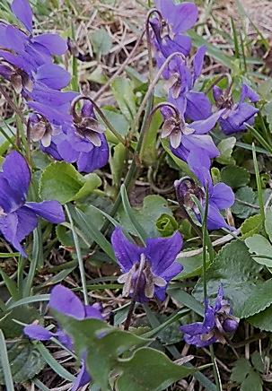
Violka vonná
Roste v zahradách a listnatých lesích. Kvete tmavě fialovými květy. V lidovém léčitelství se používají sušené květy k přípravě čaje proti kašli a léčbě revmatismu.

Slide 7
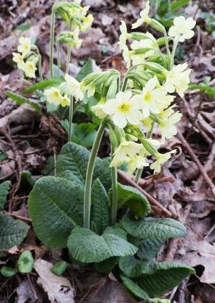
Prvosenka jarní
Kvete od dubna do května ve světlých lesích a stráních. Ze stonku vykvétá několik žlutých květů, které sladce voní. Čaj z květů působí proti kašli, zánětu plic a revmatickým bolestem.

Slide 8
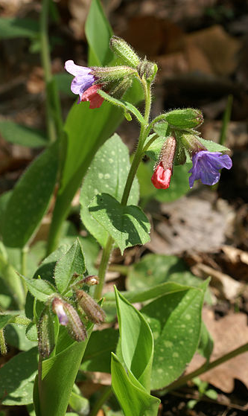
Plicník lékařský
Kvete v dubnu až květnu ve světlých lesích a hájích. Květy připomínající zvonečky se zbarvují růžově, fialově a modře. Používá se v lidovém léčitelství proti kašli, chrapotu, při léčbě plicního onemocnění.

Slide 9
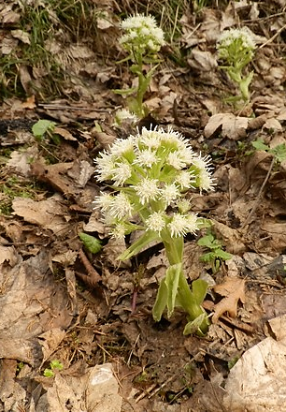
Devětsil bílý
Roste na březích lesních potoků, na příkopech a podél cest. Časně zjara rozkvétají smetanově bílé květy. Po odkvětu se objevují velké listy, které se podobají listům podbělu.

Slide 10
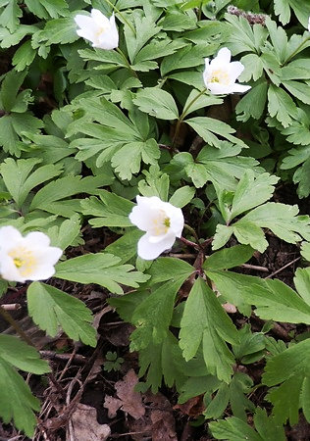
Sasanka hajní
Roste v listnatých hájích, na vlhčích loukách. Od března do května vytváří koberce bílých květů. Obsahuje jedovaté látky způsobující puchýře.

Slide 11
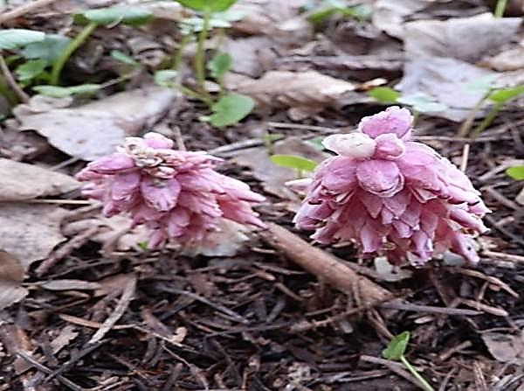
Podbílek šupinatý
Roste ve vlhčích stráních a lesích. Je to nezelená rostlina, která parazituje především na kořenech listnatých stromů a keřů. K růstu potřebuje hostitelskou rostlinu.

Slide 12
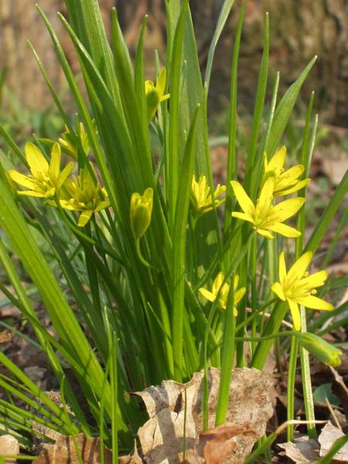
Křivatec žlutý
Vykvétá brzy na jaře žlutými květy. Vyskytuje se v lužních lesích a vlhkých loukách. Rostlina přezimuje v podobě cibulky.

Slide 13
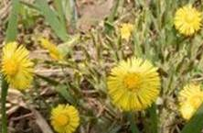

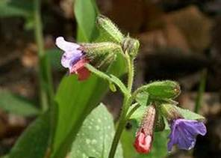
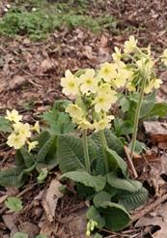
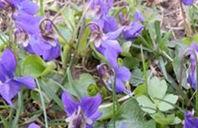
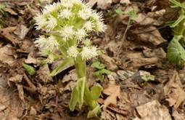
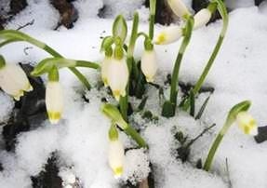
Mnoho rostlin je užitečných, mnohé se vyskytují vzácně,
proto chraňme
 |  |  |  |  |  |  | .
1.
 |  |  |  |  | 1.
 |  |  |  | 2.
3.
 |  |  |  | 4.
 |  |  | 5.
 |  |  |  |  | 6.
 | 7.
2.
3.
4.
5.
6.
7.

Slide 14
Mnoho rostlin je užitečných, mnohé se vyskytují vzácně,
proto chraňme
P | Ř | Í | R | O | D | U | .
1.
 |  |  |  |  | 1. | P | O | D | B | Ě | L
 |  |  |  | 2. | K | Ř | I | V | A | T | E | C
3. | P | L | I | C | N | Í | K
 |  |  |  | 4. | P | R | V | O | S | E | N | K | A
 |  |  | 5. | V | I | O | L | K | A
 |  |  |  |  | 6. | D | E | V | Ě | T | S | I | L
 | 7. | B | L | E | D | U | L | E
2.
3.
4.
5.
6.
7.

Slide 15
Odpověz na otázky z přečteného textu.
1. Kdy podbělu a devětsilu vyrůstají listy?
Po odkvetení květů.
2. V jaké podobě přezimují sněženky a bledule?
V podobě podzemní cibulky.
3. Proč je bledule zákonem chráněná?
Vyskytuje se v přírodě vzácně.
4. Která rostlina má tříbarevné květy?
Plicník lékařský.
5. Ze kterých rostlin se připravuje čaj proti kašli?
Prvosenka, podběl, violka.
6. Která nezelená rostlina parazituje na kořenech
listnatých dřevin?
Podbílek šupinatý.

Slide 16
Odkazy:
Vlastní archiv autora.
Dixon,Chris. Wikipedie.cz: Gagea whole plant.jpg [online]. [cit. 2013-02-26]. Dostupný pod licencí Creative Commons na WWW: <http://cs.wikipedia.org/wiki/Soubor:Gagea_whole_plant.jpg >
Dixon, Chris. Wikipedie.cz: Dolní Břežany, Hradiště, modré květiny.jpg [online]. [cit. 2013-02-26]. Dostupný pod licencí Creative Commons na WWW: <http://commons.wikimedia.org/wiki/File:Doln%C3%AD_B%C5%99e%C5%BEany,_Hradi%C5%A1t%C4%9B,_modr%C3%A9_kv%C4%9Btiny.jpg?uselang=cs >
Kratz, Rüdiger. Commons.wikimedia. org: Pulmonaria-officinalis 0202 a.jpg. [online]. [cit. 2013-02-26]. Dostupný pod licencí Creative Commons na WWW:
<http://commons.wikimedia.org/wiki/File:Pulmonaria-officinalis_0202_a.jpg?uselang=cs >
RNDr. Pilát, DrSc., Albert. Kapesní atlas rostlin. 7. vyd. Praha: SPN, n. p., 1976, 14-166-76.

